Slide 1

19. Uskonto nykypäivän Japanissa
Ydinsisällöt

Slide 2
Muuttuva šintolaisuus ja buddhalaisuus
Japanilaisen yhteiskunnan uudenaikaistuminen on muuttanut uskontojen asemaa ja merkitystä japanilaisten elämässä.
Kaupungistuminen ja teknologian kehitys ovat johtaneet perinteisen uskonnollisuuden murrokseen.
Muutos on iskenyt erityisesti šintolaisuuteen ja buddhalaisuuteen, joilla on perinteisesti ollut vahvat kytkökset valtioon.
Lisääntyneet uudet uskonnot ovat tuoneet niille runsaasti kilpailijoita.

Slide 3
Muuttuva šintolaisuus ja buddhalaisuus
Japanilaiselle uskonnollisuudelle on ollut tyypillistä, että jokainen talous on ollut kytköksissä johonkin paikalliseen šintolaiseen pyhäkköön tai buddhalaiseen temppeliin ja tukenut näitä taloudellisesti.
Kun ihmiset ovat muuttaneet kaupunkiin, kytkökset ovat katkenneet, ja ihmiset eivät ole välttämättä kokeneet enää velvollisuudekseen tukea kaupunkien šintolaisia pyhäköitä tai buddhalaisia temppeleitä.
He ovat saattaneet liittyä johonkin uuteen uskonnolliseen liikkeeseen tai luopua uskonnon harjoittamisesta.
Muutoksen seurauksena maaseudulla sijaitsevien šintolaisten pyhäköiden ja buddhalaisten temppeleiden saamat tulot ovat romahtaneet ja niitä on jouduttu sulkemaan.
Kaupungeissa tilanne voi olla toinen. Japanilaiset vierailevat edelleen suurin joukoin šintolaisissa pyhäköissä ja buddhalaisissa temppeleissä tärkeiden juhlien, kuten uuden vuoden, aikaan.

Slide 4
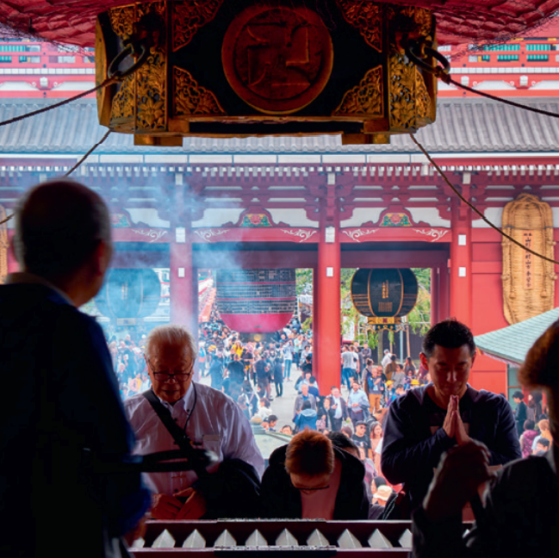
Muuttuva šintolaisuus ja buddhalaisuus
Šintolaisuutta pitää yllä sen yhteisöllisyys ja perinteellisyys.
Šintolaisuudessa kiteytyy kaikki se, mikä on perijapanilaista, sillä vain japanilainen voi olla šintolainen ja šintolaisia tapoja pitävät kunniassa vain japanilaiset.
Buddhalaisuuden kohdalla muutos näkyy siinä, että se ei enää yksin hallitse kuolemaan ja hautaukseen liittyviä rituaaleja. Nykyään buddhalaisuuden kilpailijoita ovat uudet uskonnot, jotka järjestävät jäsenilleen omia haustausrituaaleja.

Slide 5
Uusien uskonnollisten liikkeiden nousu
Uskonnonvapauden myötä 1947 uusien uskontojen määrä lähti todella nopeaan kasvuun ja tätä ajanjaksoa on kutsuttu ”jumalten ruuhka-ajaksi”.
Liikkeet vetoavat nimenomaan kaupunkien väestöön, joka on tullut maalta kaupunkiin ja kokee uudessa ympäristössä juurettomuutta.
Uudet uskonnot tarjoavat heille uuden identiteetin ja turvaverkon yhteiskunnallisesti epävarmoissa oloissa.
Ne ottavat elementtejä šintolaisuudesta ja buddhalaisuudesta sekä hyödyntävät eri tavoin niiden tapoja ja rituaaleja.

Slide 6

Uusien uskonnollisten liikkeiden nousu
Uudet uskonnolliset liikkeet keskittyvät yleensä karismaattisen johtajan ympärille, joka julistaa uutta totuutta sekä lupaa pelastusta poistamalla ihmisten henkilökohtaiset ongelmat ja yhteiskunnan epäoikeudenmukaisuuden.
Uusien uskontojen ajattelussa yhdistetään terveys, varallisuus ja onnellisuus.
Ne tuovat henkisyyttä teknistyneeseen elämään ja tarjoavat mystiikkaa tiukan taloudellisen kilpajuoksun vastapainoksi.

Slide 7
Soka Gakkai ja Rissho Koseikai – uusia uskontoja Japanissa
Kaksi Japanin kannattajamääriltään suurinta uutta uskontoa ovat Soka Gakkai ja Rissho Koseikai.
Soka Gakkai:
1930-luvulla mahayana-buddhalaisuuteen pohjautuva maallikkojärjestö, jolla arvioidaan olevan maailmanlaajuisesti noin 12 miljoona kannattajaa, näistä Japanissa noin 10 miljoonaa.
Keskittynyt käytännön kysymyksiin ja tuonut apua miljoonille japanilaisille heidän henkilökohtaisissa ongelmissaan.
Perustanut lukuisia päiväkoteja ja kouluja sekä oman yliopiston.
Toimittaa maan kolmanneksi laajalevikkisintä päivälehteä.
Kiinteät suhteet Komeito -nimiseen poliittiseen puolueeseen, mikä on poikkeuksellista uusien uskontojen parissa.
Menetyksestään huolimatta myös hyvin kiistanalainen liike.

Slide 8

Soka Gakkai ja Rissho Koseikai
Aum Shinrikyon (maailmanloppua ennustava kultti) kaasuisku Tokion metrossa vuonna 1995 toi uusille uskonnoille huonoa mainetta ja se on vaikuttanut myös Soka Gakkain kannatukseen.
Levinnyt myös Pohjois-Amerikkaan ja Eurooppaan.
Elämänmyönteinen, maailmanparannukseen tähtäävä sanoma, joka yhdistää buddhalaisuutta itsensä kehittämisen ajatukseen, on tuonut sille kansainvälistä kannatusta.

Slide 9
Soka Gakkai ja Rissho Koseikai
Rissho Koseikai:
1930-luvulla perustettu mahayana-buddhalaisuuteen pohjautuva maallikkoliike, jolla on noin seitsemän miljoonaa kannattaa, suurin osa Japanissa.
Pitää tärkeänä esi-isien kunnioitusta sekä isän että äidin linjassa.
Harjoitetaan kummankin vanhemman sukuun liittyviä muistorituaaleja, jotka ovat nykyaikana yleistyneet sukupuolten tasa-arvoajattelun myötä.
Ei ole suoraa poliittista toimintaa Japanissa, vaan se toimii lähinnä epäsuorasti poliitikoiden kautta.
Keskittyy humanitaarisiin projekteihin, joiden avulla pyritään vähentämään köyhyyttä, edistämään ympäristönsuojelua ja työskentelemään rauhan puolesta.
Kansainvälisesti aktiivinen liike, joka osallistuu uskontojen väliseen vuoropuheluun ja maailmanrauhaa ajavaan toimintaan muun muassa tukemalla Yhdistyneiden kansakuntien (YK) toimintaa.

Slide 10
Kristinusko ja islam Japanissa
Kristityt muodostavat Japanissa prosentin luokkaa olevan vähemmistön.
Pienestä lukumäärästä huolimatta kristinusko on nykyään tunnettu ja arvostettu uskonto toisin kuin historian kuluessa.
Katoliset jesuiitat toivat kristinuskon Japaniin 1500-luvun puolessa välissä ja lähetystyön seurauksena kristittyjen määrä kasvoi nopeasti.
Japanissa kristinusko edustaa pitkälle länsimaista kulttuuria, sivistystä ja koulutusta.
Maassa toimii lukuisissa kristittyjen johtamia kouluja ja yliopistoja.
Japanilaiset oppivat kristinuskosta myös koulussa ja juhlivat kristillisiä pyhiä kuten joulua.
Monet avioituvat kristillisin menoin, ja kristittyjä on noussut myös maan pääministereiksi.
Suurimmalle osalle japanilaisista kristinusko on kuitenkin enemmän kulttuurinen kuin opillinen asia, ja sitä harjoitetaan sulassa sovussa šintolaisuuden ja buddhalaisuuden kanssa.

Slide 11
Kristinusko ja islam Japanissa
Muslimit muodostavat Japanissa kristittyjäkin pienemmän vähemmistön, ja heitä on ollut maassa vain noin sadan vuoden ajan.
1900-luvun alussa tataareja pakeni Venäjältä Japaniin ja saivat sieltä turvapaikan.
Suurin osa nykyisistä vajaasta 200 000 Japanin muslimista on tullut maahan 1980-luvulta lähtien siirtolaisina Aasian maista kuten Indonesiasta, Intiasta, Pakistanista ja Bangladeshista.
Siirtolaiset olivat pääasiallisesti miehiä, jotka asettuivat Japaniin asumaan sekä avioituivat ja perustivat perheen japanilaisten naisten kanssa.
Islamia ei opeteta Japanin koulussa, eikä maassa ole islamilaisia kouluja.

Slide 12
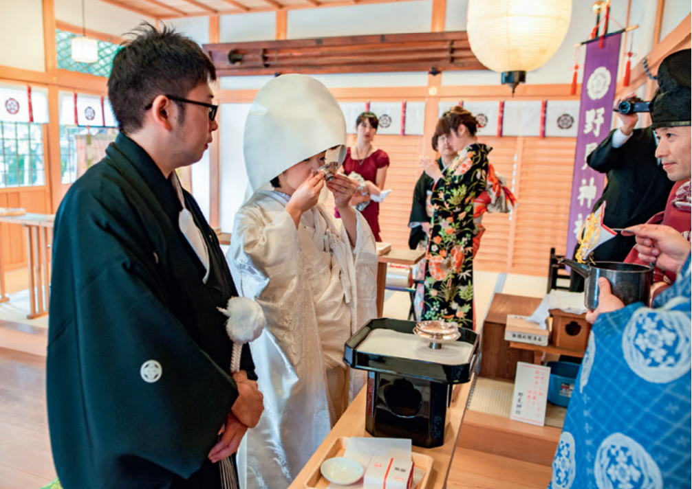
Häät ja muuttuvat sukupuoliroolit
Japanilaisen yhteiskunnan muutos näkyy ehkä selvimmin siinä, miten naisten asema on viime vuosikymmeninä muuttunut sekä lainsäädännössä että yhteiskunnassa.
Muutos on heijastunut esimerkiksi avioitumiseen ja hääseremoniaan.
Avioliitot ovat perinteisesti olleet järjestettyjä.
Šintolaiset ja buddhalaiset tahot ovat yleensä korostaneet “hyvä vaimo ja viisas äiti” -ihannetta, jossa naisen tärkein tehtävä oli hoitaa kotia ja omistautua perheelleen.

Slide 13
Häät ja muuttuvat sukupuoliroolit
Viime vuosikymmeninä japanilaiset ovat alkaneet yhteisöllisyyden sijaan korostaa yksilön omia valintoja.
Astuminen työelämään mahdollistaa naisille itsenäisen elämän ja päätöksenteon myös avioliiton suhteen.
Monet nuoret lykkäävät avioliittoa tai jäävät naimattomaksi. Avioerojen määrä on kasvanut.
Ajatus rakkauteen perustuvasta avioliitosta on yleistynyt ja samalla muuttanut myös avioliittoseremonioita, jotka voidaan järjestää perinteitä korostavien šintohäiden sijaan kristillisissä kappeleissa.
Kyse ei ole niinkään sitoutumisesta kristinuskoon vaan muodista, jossa korostuu Japanin ulkopuolelta omaksuttu ihanne romanttisesta rakkaudesta avioliitossa.

Slide 14
Japanin uskonnot muualla maailmassa
Japanin historia on tullut maan ulkopuolella tunnetuksi samuraikulttuuria kuvaavissa spektaakkeleissa.
Japanin henkimaailma puolestaan on näkynyt erityisesti ohjaaja Hayao Miyazakin animaatioelokuvissa.
Myös japanilainen taide, puutarhasuunnittelu, kukka-asetelmat ja puurakentaminen ovat kansainvälisesti tunnettuja. Ne osoittavat, kuinka tärkeä sija luonnolla on japanilaisessa kulttuurissa.
Japanilaiselle ilmaisulle on ominaista pelkistäminen ja vähäeleisyys, mikä näkyy perinteisessä japanilaisessa runoudessa, teatterissa ja kuvataiteessa.
Esimerkiksi haikurunot kiteyttävät suuria elämänviisauksia muutamaan lauseeseen.
Haikujen kirjoittamisesta ja kukka-asetelmien tekemisestä eli ikebanasta on tullut suosittua myös Japanin ulkopuolella.

Slide 15

Japanin uskonnot muualla maailmassa
Japanilaiset perinteet elävät nykypäivänä niin Japanissa kuin ulkomaillakin myös taistelutaidoissa eli budolajeissa.
Japanista on lähtöisin myös reiki, sananmukaisesti maailmankaikkeuden elinvoima, joka tarkoittaa henkistä parantamista.
Se levisi länsimaihin 1980-luvulla uusien uskonnollisten liikkeiden vanavedessä.
Keskeistä on usko universaaliin energiaan, joka virtaa ihmisen ruumiissa.
Kun tämä energiavirta estyy, ihminen sairastuu sekä fyysisesti että henkisesti.
Reiki hyödyntää myös muinaisia japanilaisia tekniikoita, joiden avulla ihmisiä autetaan pääsemään yhteyteen oman henkisyytensä kanssa.

